Slide 1
Ćwiczenie rozciągające
Rozciąganie obręczy barkowej

Slide 2
Jak poprawnie wykonać ćwiczenie.
Pozycja wyjściowa: stojąca, nogi w lekkim rozkroku.
Jedną rękę prostujemy przed sobą równolegle do podłogi,
drugą chwytamy podchwytem za łokieć ręki wyprostowanej,
przyciągamy do siebie wyprostowaną rękę (musi pozostawać ona w pozycji równoległej do podłogi),
zmieniamy rękę
10 powtórzeń na każdą rękę

Slide 3
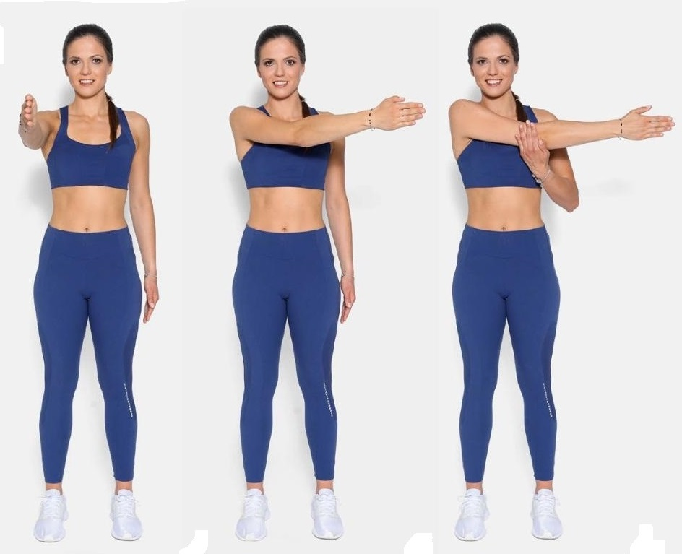

Slide 4
Po co rozciągamy obręcz barkową
Nie rozciąganie ramion przez pewien czas może prowadzić do bólów tej części ciała, a w dłuższym czasie może poskutkować wadami postawy lub innymi problemami związanymi z tym obszarem naszego ciała.

Slide 5
Dziękuje za uwagę !
Natalia Marchewka kl.2Dg

